Slide 1
Кафедра нервных болезней с курсом медицинской реабилитации ПО Тема: Современные методы тренировки памяти. Компьютерные программы коррекции. лекция № 19 для студентов IV курса, обучающихся по специальности 030401.65 – КЛИНИЧЕСКАЯ ПСИХОЛОГИЯ Ассистент кафедры Швецова И.Н. Красноярск, 2013г.

Slide 2
План лекции:
1. Актуальность темы
2. Существующие методы тренировки памяти
3. Современные методы тренировки памяти
4. Компьтерные программы коррекции
5. Выводы.

Slide 3
Актуальность
Когнитивные нарушения – отмечаются у 30-70 % пациентов, перенёсших инсульт и пациентов с артериальной гипертонией.
Нарушения ВМФ ухудшают прогноз полного восстановления.
Нуждаются в специализированной реабилитации.
В 2010 году диагноз инсульт в г. Красноярске был установлен более чем у 3000 пациентов.
Около 1500 новых пациентов ежегодно нуждаются в специализированной нейрореабилитации нарушения познавательных функций.

Slide 4
Существующее положение
Менее 10% нуждающихся получают комплексное плановое восстановительное лечение на стационарном этапе.
Существующие методы восстановления когнитивных функций малоэффективны, трудозатратны и малодоступны.

Slide 5
Оценка существующих методик для коррекции и компенсации когнитивных нарушений.
Для компенсации используются: мнемонические техники, система тренировки памяти, основанная на непосредственной связи между зрительными образами, обозначающими значимые элементы запоминаемой информации. Мнемоническое запоминание состоит из четырёх этапов: кодирование в образы, запоминание, запоминание последовательности, закрепление в памяти.
Методы мнемотехники позволяют абсолютно точно воспроизводить последовательность информации. Так, ряд чисел может быть воспроизведён как в прямом, так и в обратном порядке.

Slide 6
Оценка существующих методик для коррекции и компенсации когнитивных нарушений.
Технический арсенал современной мнемотехники состоит из набора унифицированных приёмов запоминания, позволяющих запоминать разные сведения однотипно. Основной способ запоминания — приём образования ассоциации.
Система опорных образов должна быть создана заранее. И её необходимо тщательно закрепить путем многократного припоминания образов в течение нескольких дней. Можно на вновь сформированную систему опорных образов многократно запоминать тренировочные упражнения.

Slide 7
Оценка существующих методик для коррекции и компенсации когнитивных нарушений.
Коррекция нарушений запоминания следует понимать как комплексный процесс накопления в мозге системы связей, благодаря которым человек может воспроизводить необходимую ему информацию. В запоминании «принимают участие» процессы: память, внимание, мышление, ощущение, представление. Нарушение в работе даже одного из этих процессов сразу же отразится на способности к коррекции когнитивного дефицита, даже если процесс «Память» будет абсолютно исправен.

Slide 8
Оценка существующих методик для коррекции и компенсации когнитивных нарушений.
Способность запоминать зависит в первую очередь не от памяти, а от мышления и внимания. Нарушения в работе этих психических процессов сделают практически невозможным произвольное запоминание. По мнению ряда авторов, такие техники, логически не связаны и не оказывают должного влияния на физиологию памяти.
Для компенсации когнитивных нарушений используют также: ведение ежедневников, пейджинговые службы напоминаний. Но все способы направлены на замещение функции гиппокампальных структур, а не на их восстановление.

Slide 9
Оценка существующих методик для коррекции и компенсации когнитивных нарушений.
Приемы коррекции нейропсихологических нарушений представляют собой курс обучающих занятий со стимульным материалом (корректировка текста, заполнение таблиц с цифрами, совершение счетных операций различного уровня сложности .

Slide 10
Оценка существующих методик для коррекции и компенсации когнитивных нарушений.
Занятия может проводить только специально обученный специалист - нейропсихолог. Возможности самостоятельной работы больного, в том числе дома, ограничены сложностью предъявляемого материала, отсутствием возможности контроля выполнения.

Slide 11
Компьютерные программы реабилитации когнитивных нарушений – достоинства в сравнении с существующими аналогами
Высокая эффективность восстановления когнитивных нарушений, простота использования.
Относительно низкая себестоимость комплекта программ.
Востребованность в Красноярске – 5000 комплектов в год.

Slide 12
ТЕСТИРОВАНИЕ СКОРОСТИ ВОСПРИЯТИЯ ГРАФИЧЕСКОЙ ИНФОРМАЦИИ
Этот тест состоит из двух составляющих: тренировки зрительного внимания и графического сообщения.

Slide 13
Компьютерные программы реабилитации когнитивных нарушений
«Внимание». Инструкция также дана в окне теста: «Вам требуется запомнить расположение фигур и воссоздать картину. Количество фигур будет возрастать от 1 до 10, тест остановится после 2 ошибок». В правом поле фиксируется время выполнения теста. Запускается тест после нажатия кнопки «Начать тестирование». На определённый промежуток времени, будут появляться зрительные образы (книги в развёртке), в определённом месте. После исчезновения образа с экрана, следует окно «Подождите», только после его исчезновения, можно указывать необходимые поля. Количество «книг» увеличивается с каждым успешным запоминанием. Возможно допущение 2 ошибок, затем тест прекращает действие. На экран выводится результат, по количеству верно выполненных шагов и затраченному времени, информация отражается в графическом исполнении.

Slide 14
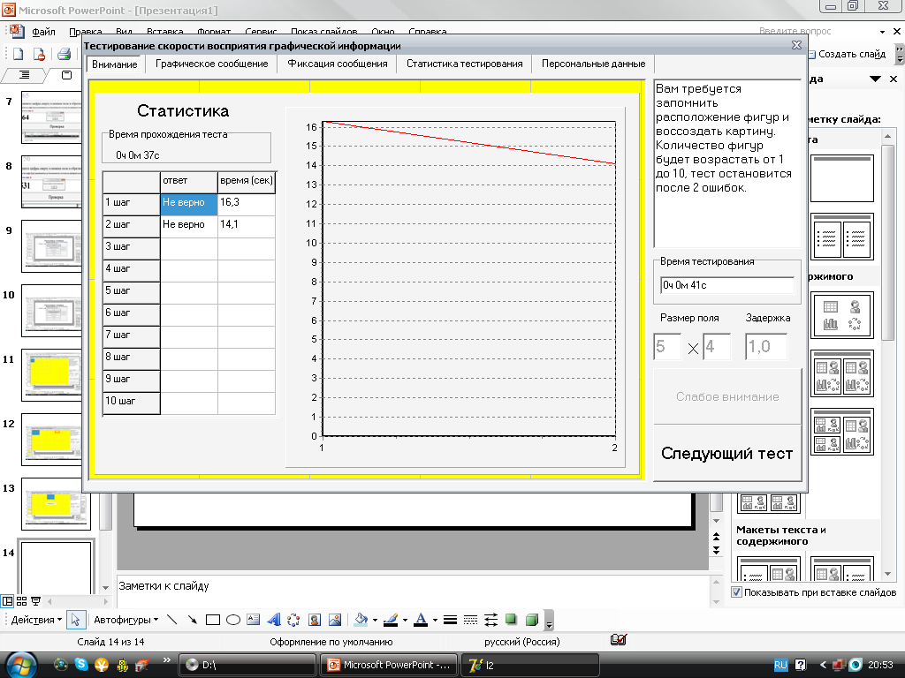
Компьютерные программы реабилитации когнитивных нарушений
Программа коррекции «Внимание»
а) появление зрительных образов после начала теста;
б) завершение теста, статистическая оценка результата

Slide 15
«Графическое сообщение»
Инструкция: «Здравствуйте. Данный тест служит для диагностики восприятия. Вам требуется как можно быстрее запомнить сообщение, чтобы потом его воспроизвести. Как только вы запомнили, нажимаете "Зафиксировать" ну и после воспроизводите. Кол-во символов в сообщении будет постепенно возрастать. На тест отводится 10 минут, после, заполните пожалуйста, анкету. Если у вас никак не получается запомнить и воспроизвести сообщение даже посмотрев несколько раз, тогда завершайте тест нажав "Завершить«. Тест выполняется с фиксацией времени, в течение 10 минут, затем программа самостоятельно прекращает работу и показывает шкалу успешности выполнения задания и время, затраченное на запоминание символов.

Slide 16
«Графическое сообщение»

Slide 17
ВНИМАТЕЛЬНОСТЬ
Инструкция: «Щёлкнуть на кнопку «Начать тестирование» , затем указывать цифры от 1-25, подводя курсор мыши и щелкая левой кнопкой. Если возникают трудности с поиском цифр, необходимая цифра выделяется цветом». Оценивается временной
характеристикой с выходной текстовой информацией

Slide 18
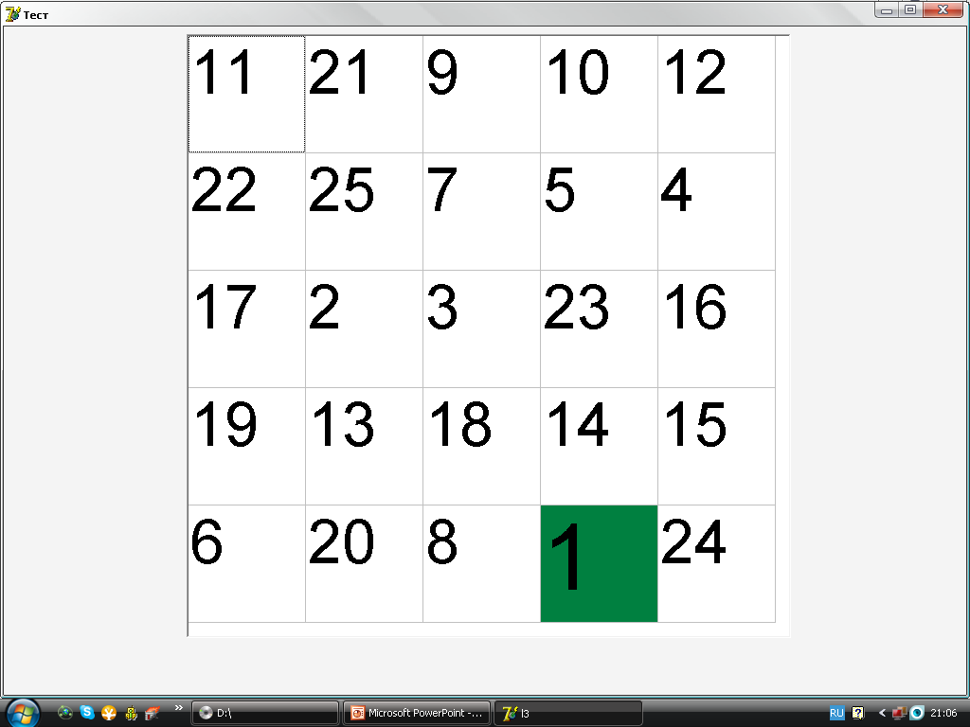
ВНИМАТЕЛЬНОСТЬ

Slide 19
ИЗОБРАЖЕНИЯ
Инструкция: «Что изображено на картинке? Выберите один из вариантов. Смотрите внимательно». После запуска программы появляется зашумленное изображение, задача обследуемого внимательно смотреть на экран, сравнивать проявляющееся изображение с представленными вверху картинками и выбрать из четырёх, на его взгляд, правильную. Программа оценит правильность суждения. Всего 10 заданий, в завершении появится окно «Тест окончен, спасибо за внимание». Выводными данными является текстовая информация, с балльной оценкой каждого выбранного изображения, максимальной оценкой каждого в 10 баллов.

Slide 20
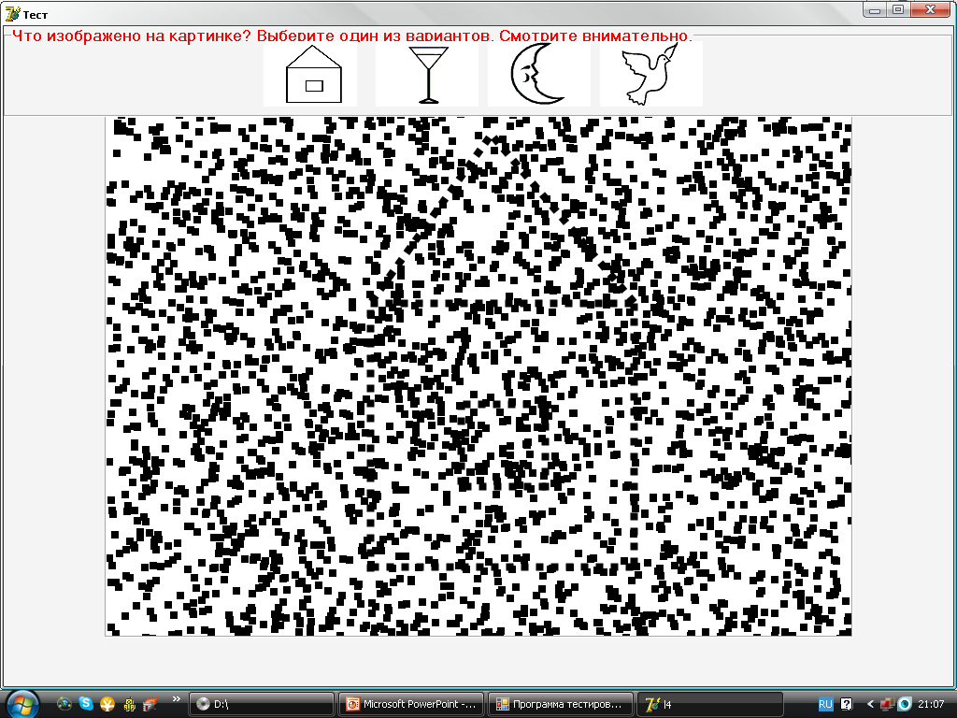
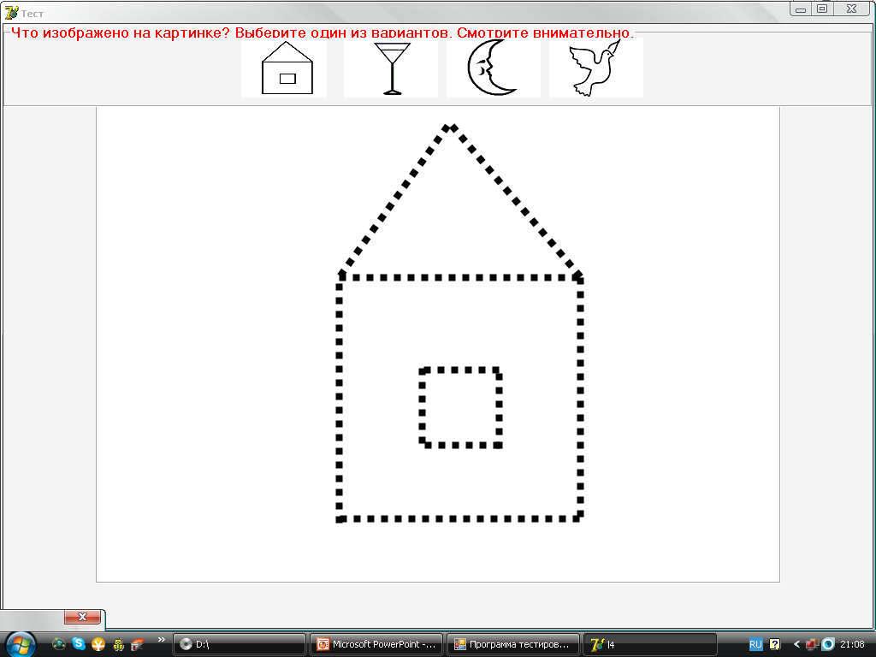
ИЗОБРАЖЕНИЯ

Slide 21
ЧАСЫ
Инструкция: «Красная стрелка показывает часы. Для установки часовой стрелки нажмите левой кнопкой мыши на циферблате. Синяя стрелка показывает минуты. Для установки минутной стрелки нажмите правой кнопкой мышки на циферблате. Отобразите на часах…». На экране циферблат часов, с заданием указать определённое время, после расстановки стрелок (изначально, циферблат пуст, стрелки появятся после нажатия правой и левой кнопок мыши поочерёдно) обследуемый нажимает на кнопку «Проверить», в левом верхнем углу. Программа самостоятельно оценивает правильность выполнения. Если после проверки появилось окно о неточности или неправильности расстановки стрелок, программа предусматривает возможность самокоррекции и повторной установки стрелок с уточнённым временем. Тренинг рассчитан на 4 задания, затем тест можно начать снова, либо перейти к следующему. Отчёт тренинга ЧАСЫ в виде текстового сообщения о правильности выполнения задания.

Slide 22
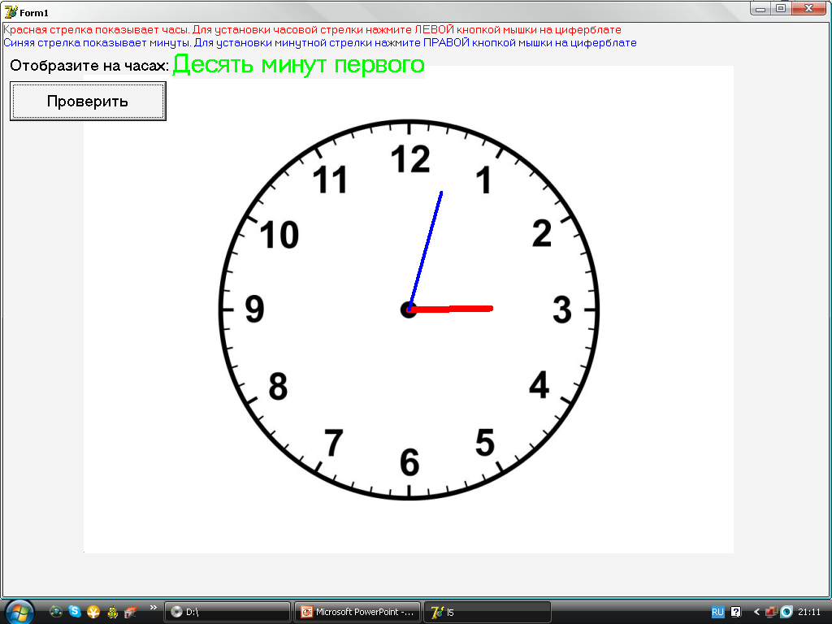
ЧАСЫ

Slide 23
Выводы
Впервые созданы игровые компьютерные программы для восстановления мозговых функций, показавшие высокую эффективность.
Предельная простота в использовании.
Высокая «игровая мотивация».
Возможность самореабилитации.

Slide 24
Литература:
Основная:
Лихтерман Л.Б. Принципы современной периодизации течения черепно–мозговой травмы. Вопр. Нейрохир. 1999;5:53–59.
Бойко А.Н., Батышева Т.Т. и др. Черепно–мозговая травма. Consilium medicum/ 2007;9(8): 5–10
Штульман Д.Р., Левин О.Л. Легкая череп но–мозговая травма. Неврол. журн. 1999; 4 (1): 55–9.
Одинак М.М., Хилько В.А., Емельянов А.Ю.Закрытые травмы головного и спинного мозга. Руководство для врачей. Под ред. Г.А.Акимова, М.М. Одинака. СПб., 2000; 513–6.
Дунаевский В.В. Электронный учебник «Психиатрия и наркология». // СПб.: Санкт-Петербургский государственный медицинский университет имени академика И.П. Павлова 2006
Цветкова Л.С. Афазиология – современные проблемы и пути их решения // М.: Издательство «Институт практической психологии», Воронеж: НПО «МОДЭК» 2002
Хомская Е. Д. Х = Нейропсихология: 4-е издание. // СПб.: Питер 2005
Дополнительная
Вартанян И.А. Физиология сенсорных систем / И.А. Вартанян. // СПб.: Лань 1999
Корсакова Н. К., Московичюте Л. И. Клиническая нейропсихология. // М.: МГУ 1988
Бурлакова М.К. Речь и афазия. // М.: Медицина 1997
А. Р. Лурия и современная психология / Под ред. Е. Д. Хомской, Л. С. Цветковой, Б. В. Зейгарник. // М.: МГУ 1982
Электронные ресурсы
ИБС КрасГМУ
БМ МедАрт
БД Ebsco
БД Медицина

Slide 25
Спасибо за внимание!

